Slide 1

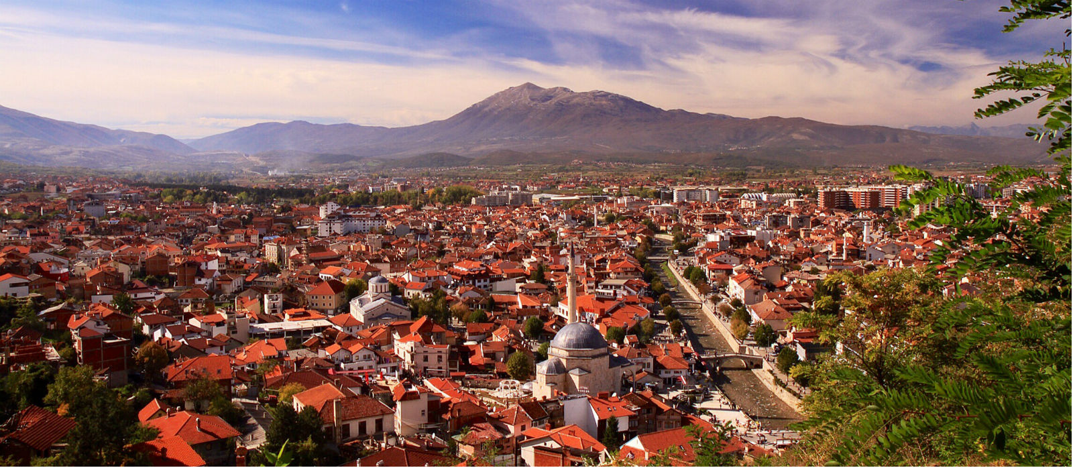
Republika e Kosovës
Komuna e Prizrenit
Platforma për Punësim
Notes:
Title slide

Slide 2
Definimi i problemit:
Qytetarët e Komunës dhe studentët kanë nevojë për një platform më transparent per konkurset e shpallura në komunë.

Slide 3
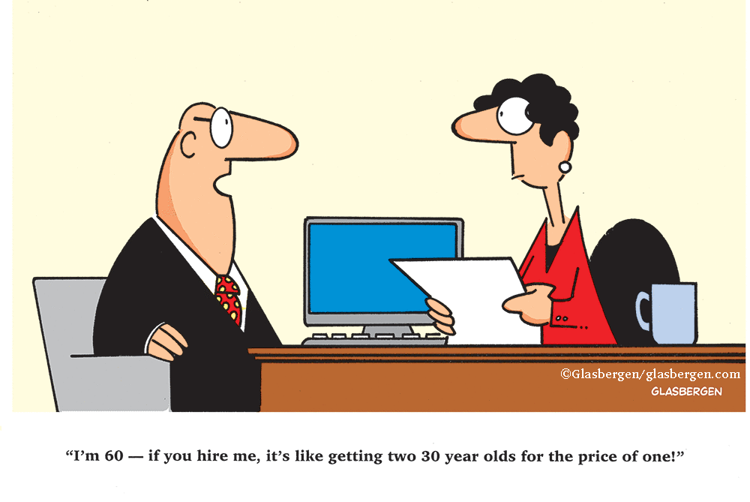
Aktualisht rekrutimi bëhet manualisht.
Konsumon kohë.
Njoftimi bëhet përmes gazetës.
Njerëzit që kanë të drejtë aplikojnë dërgojnë kërkesë me shkrim.
Listat e shkurtra bëhen manualisht dhe thirren për intervista.
Nuk është sistem global.

Slide 4
Ky projekt ka per qëllim zhvillimin e një procesi qendror te rekruitimit në formë webi. E gjithë procesi kryhet online pa hargjuar shume kohë.

Slide 5


Audienca e synuar
Punëkërkuesit mund të gjejnë lehtësisht punën sipas kualifikimit dhe njohurive të tyre.
Qytetarët
Gjithashtu jep informacion të ndryshëm si: këshilla për CV, këshilla për letër motivuese dhe këshilla për intervistë.
Faqja e internetit ofron punëkërkuesit dhe rekrutuesit numrin PIN që është unik.
Studentët

Slide 6

Notes:
Screenshot, mockup, or photo of your final solution

Slide 7

Disa karakteristika të këtij sistemi
Krijimi i vende të lira pune
Ruajtja e të dhënave të aplikimit
Inicimi i procesit të intervistimit
Caktimi i intervistave
Ruajtja e rezultateve të intervistës
Punësimi i një aplikanti

Slide 8
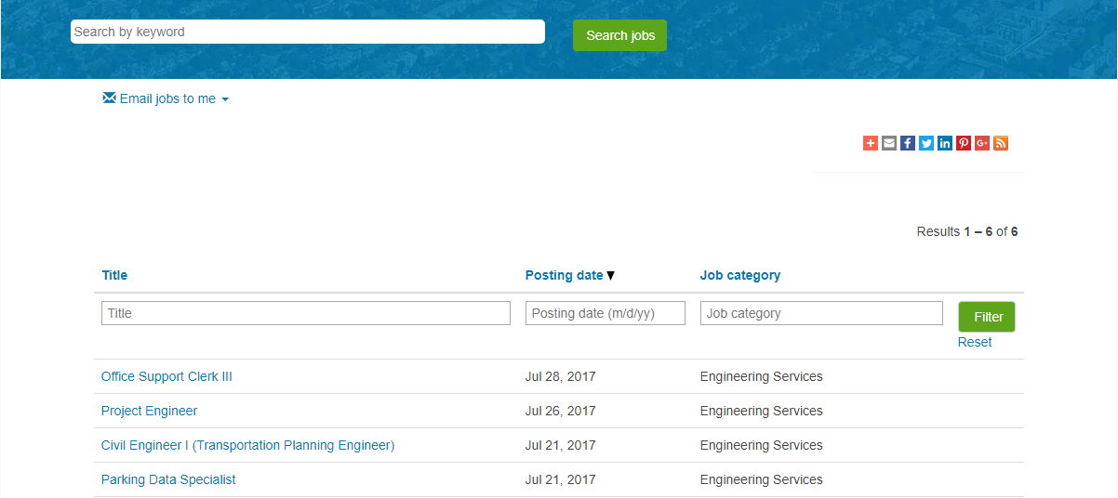
Portali i Punekerkuesit

Slide 9
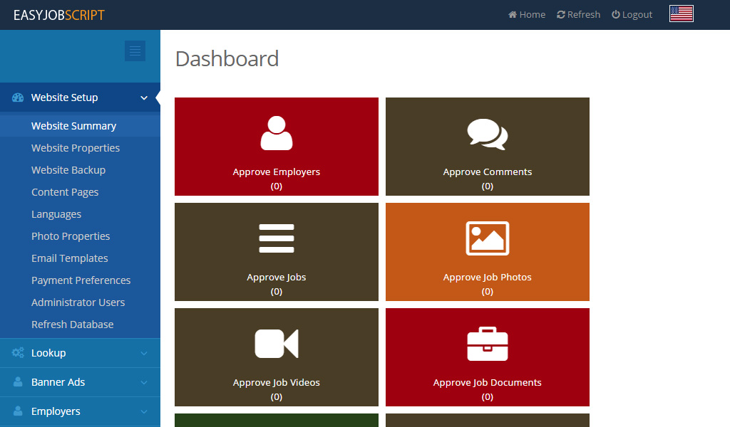
1
Portali Administrative

Slide 10
THANK YOU

Slide 11
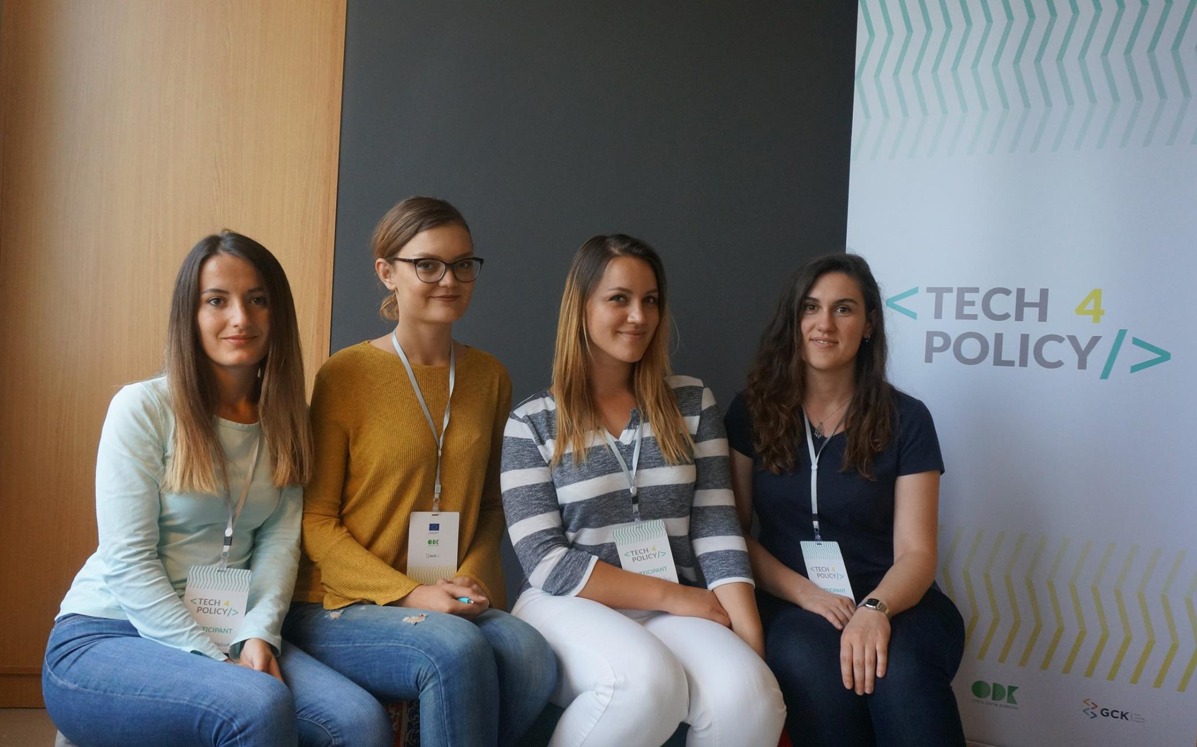
Participants:
Ermire Shalqini
Bleranda Metoshi
Lirike Hoxha
Vjollca Maloku

